Slide 1


ΤΜΗΜΑ ΗΛΕΚΡΟΛΟΓΩΝ ΜΗΧΑΝΙΚΩΝ ΚΑΙ ΜΗΧΑΝΙΚΩΝ ΥΠΟΛΟΓΙΣΤΩΝ
ΣΧΟΛΗ ΜΗΧΑΝΙΚΩΝ
Διαχείριση και Ανάπτυξη Επιχειρηματικών Πληροφοριακών Συστημάτων και Ροών Εργασίας
Project 2022-23
ΕΠΙΜΕΛΕΙΑ
Βέργος Ανδρέας ΤΠ4740
Λαδιανός Αντώνιος ΤΠ4471
Μελάκης Νικόλαος ΤΠ4726
ΕΠΙΒΛΕΠΩΝ ΚΑΘΗΓΗΤΗΣ
Τσάμης Γεώργιος

Slide 2
ΕΙΣΑΓΩΓΗ
Στόχος της εργασίας
Login – Registration
Προσθήκη-Προβολή Πελατών
Προσθήκη-Προβολή Προϊόντων
Προσθήκη-Προβολή και Έκδοση Παραστατικών
Κομψότητα
Λειτουργικότητα

Slide 3
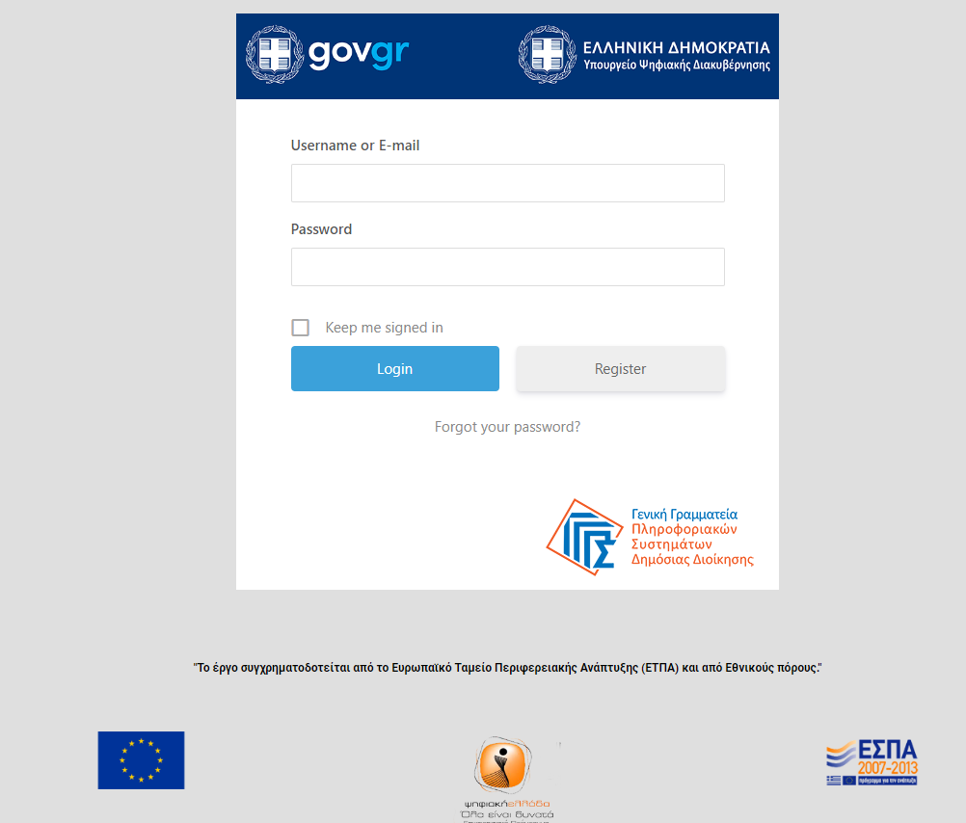
ΠΡΩΤΗ ΕΠΑΦΗ
Log In Form
Συνταγμένη με την χρήση του plugin Ultimate Member
Header και footer δομημένο με το Elementor
Redirect στη φόρμα εγγραφής νέου μέλους
Πλήρως λειτουργική με άμεση σύνδεση
στη βάση δεδομένων

Slide 4
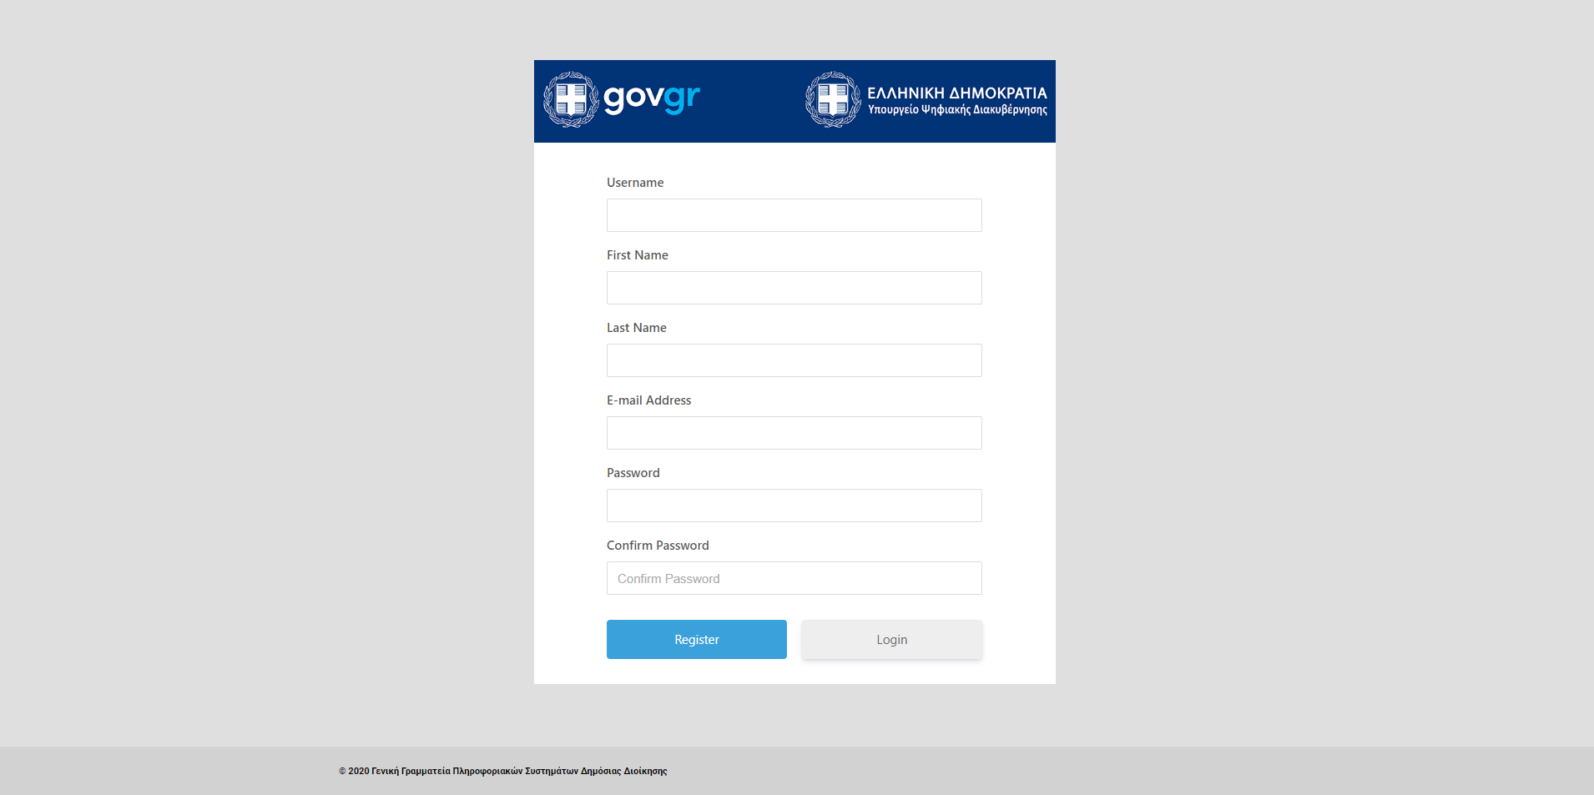
REGISTRATION FORM

Slide 5
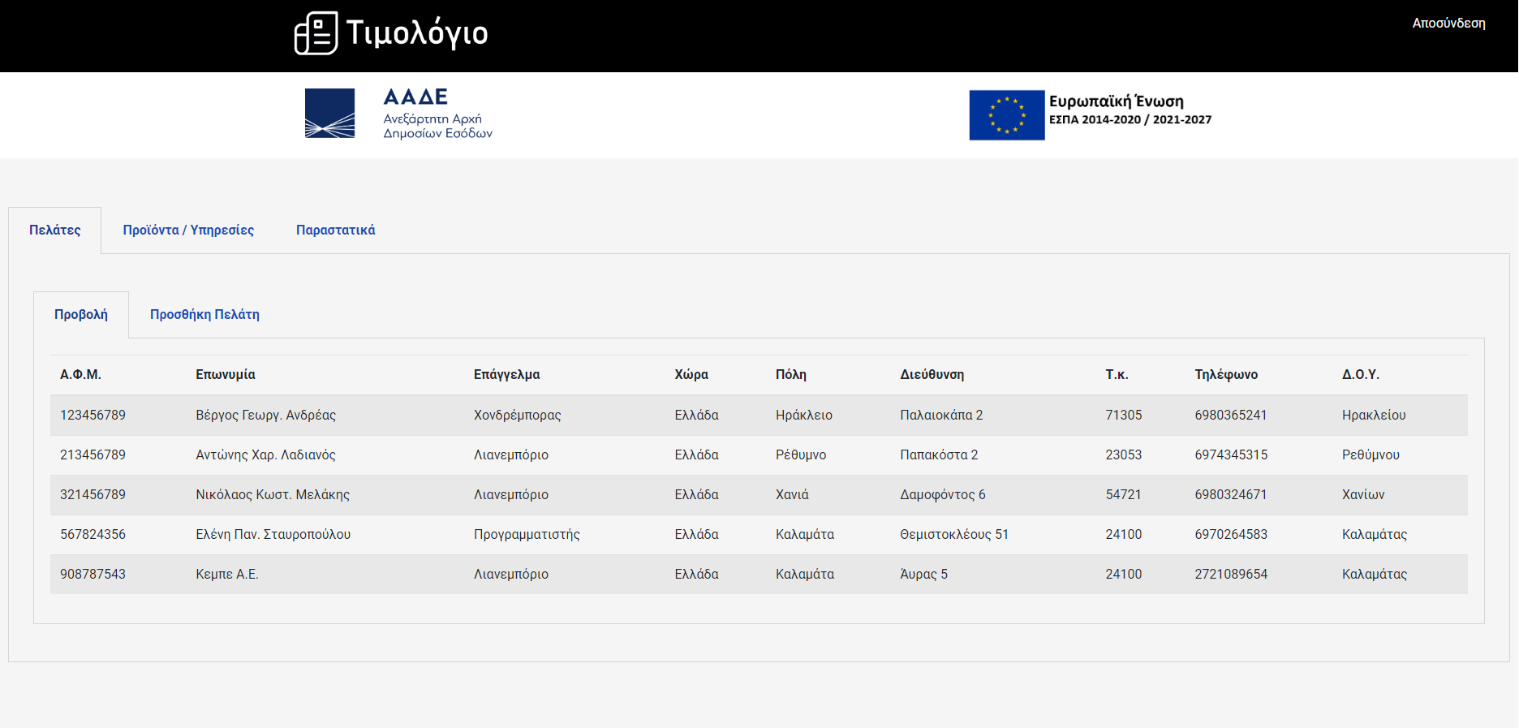
ΠΡΟΒΟΛΗ ΠΕΛΑΤΩΝ
Χρήση HTML, Bootstrap, PHP, SQL για το πίνακα και τις απαραίτητες σύνδεσης με την βάση.
Header, Navigation Bar, Icons, Logos δομημένα με το Elementor.

Slide 6
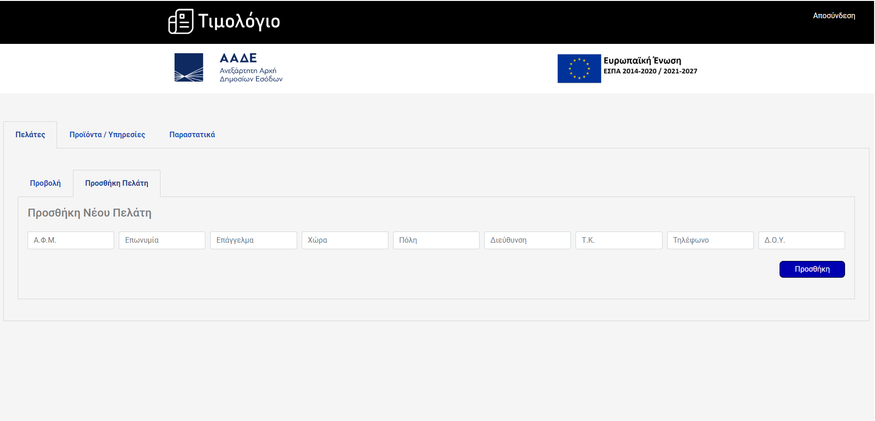
ΠΡΟΣΘΗΚΗ ΠΕΛΑΤΩΝ

Slide 7
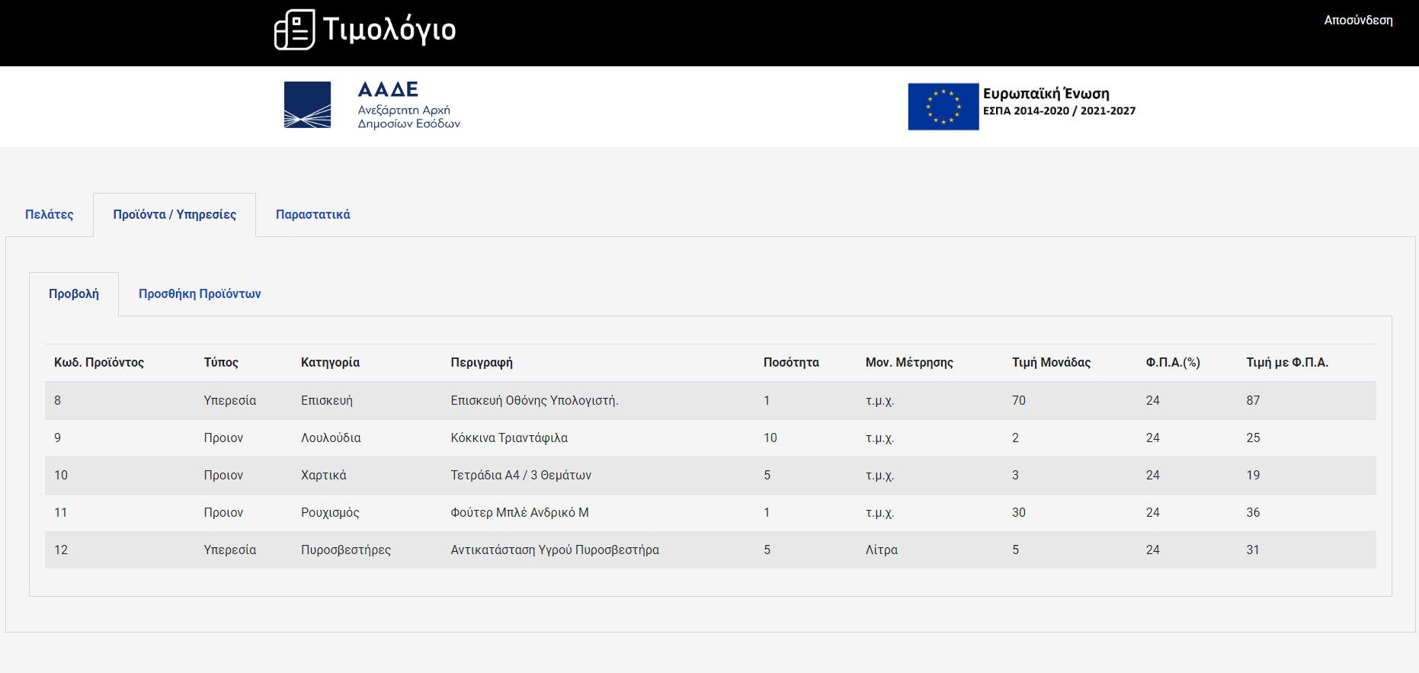
ΠΡΟΒΟΛΗ ΠΡΟΙΟΝΤΩΝ
Χρήση HTML, Bootstrap, PHP, SQL για το πίνακα και τις απαραίτητες σύνδεσης με την βάση.
Header, Navigation Bar, Icons, Logos δομημένα με το Elementor.

Slide 8
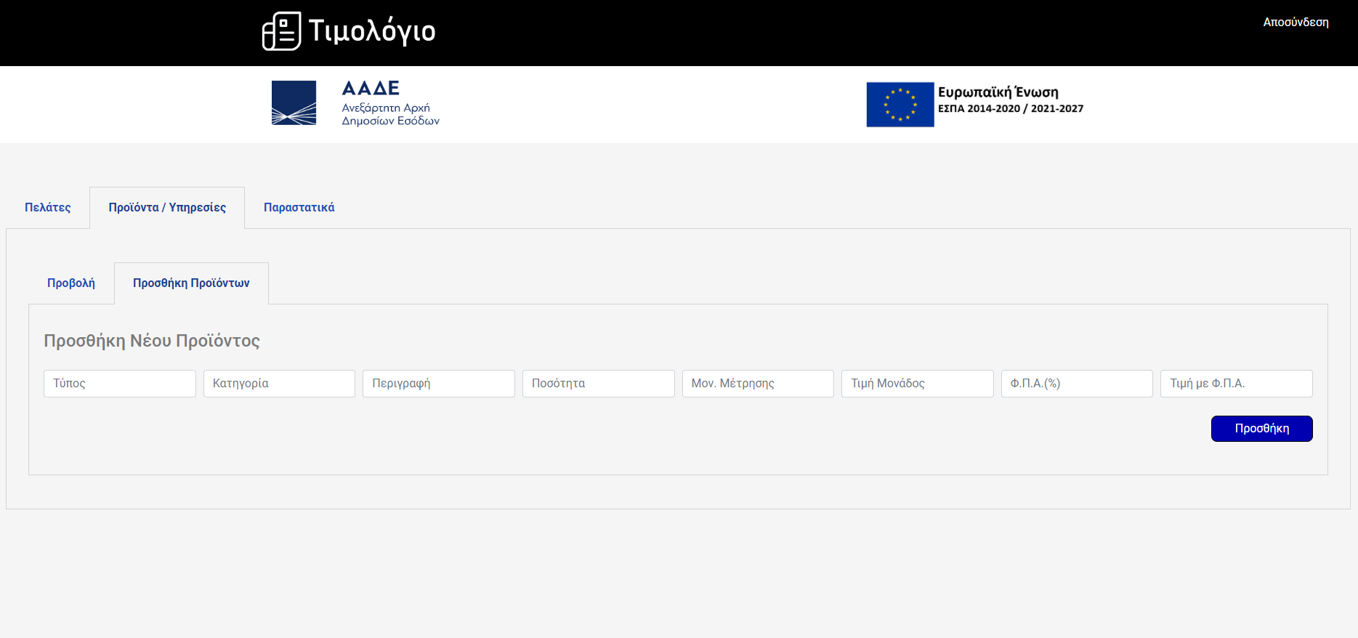
ΠΡΟΣΘΗΚΗ ΠΕΛΑΤΩΝ

Slide 9
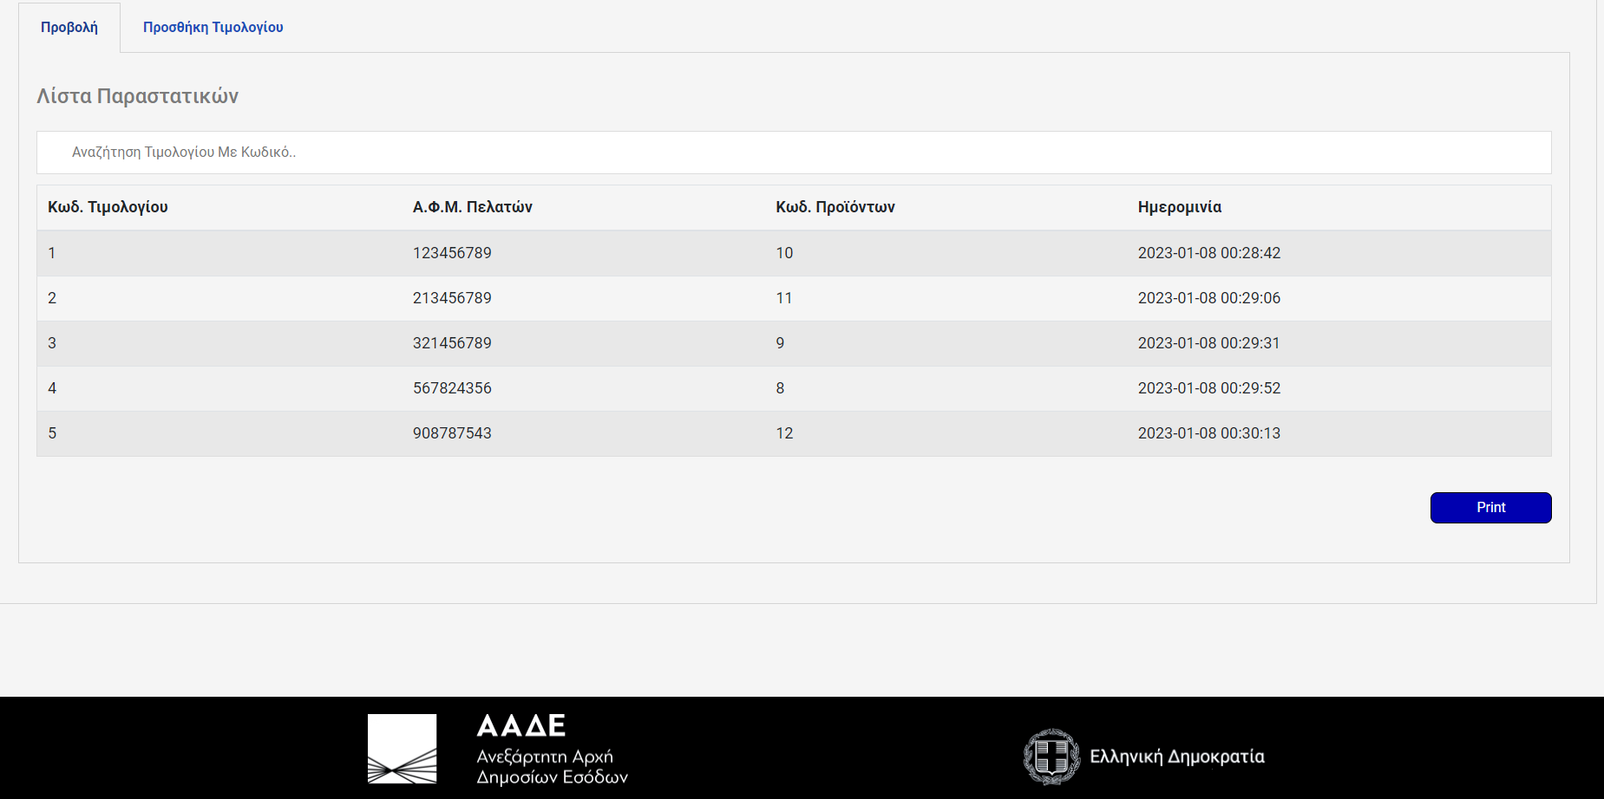
ΠΡΟΒΟΛΗ ΠΑΡΑΣΤΑΤΙΚΩΝ
Χρήση HTML, Bootstrap, PHP, SQL για το πίνακα και τις απαραίτητες σύνδεσης με την βάση.
Header, Navigation Bar, Icons, Logos δομημένα με το Elementor.
Εκτύπωση κατόπιν αναζήτησης στης λίστας για την εύρεση του εκάστοτε παραστατικού

Slide 10
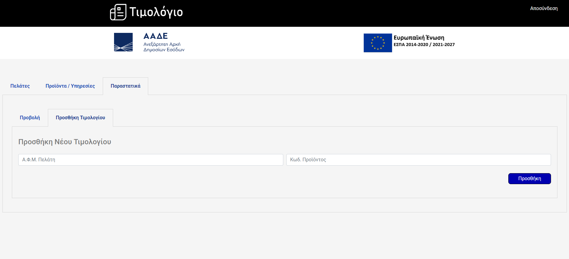
ΠΡΟΣΘΗΚΗ ΠΑΡΑΣΤΑΤΙΚΟΥ

Slide 11
Thank You Questions ?

